Slide 1
PRUEBA SUMATIVA N° 2
Nombre: | Curso: 6°C
Fecha: 23-04-2021
Contenidos a evaluar: Figuras literarias
Habilidades: Comprender-analizar-aplicar

Slide 2
EJEMPLOS DE FIGURAS LITERARIAS EN UN VERSO
De finales, fugases, fugitivos, fuegos fundidos en tu piel fundada.
ALITERACIÓN
Mientras las ondas de la luz al beso palpitan encendidas;
Mientras el sol las desgarradas de fuego y oro vistas;
Mientras el aire en su regazo lleve perfumes y armonías:
Mientras haya en el mundo primavera
¡Habrá poesía!
ANÁFORA

Slide 3
Por tu amor me duele el aire…..el corazón y el sombreo.
No hay extensión más grande que mi herida.
Tienes el corazón tan grande que no te cabe en el pecho.
HIPÉRBOLE
La luna estaba triste
Los vientos soplan enfurecidos
PERSONIFICACIÓN
…Hasta que aquella noche oscura
Blanco tu ardiente fuego y frio hielo
EPÍTETO
Las perlas que adornan tu boca
Enrique era un león en el campo de batalla
METÁFORA

Slide 4
Tienes el tacto tan suave como las hadas.
COMPARACIÓN
Volverán las oscuras golondrinas en tu balcón sus nidos a colgar.
HIPÉRBATON
Yo mismo estuve presente
PLEONASMO
Cuando se deja de fumar el sentido del gusto se agudiza
SINESTESIA
TOC, TOC, TOC, tocan a la puerta
ONOMATOPEYA

Slide 5
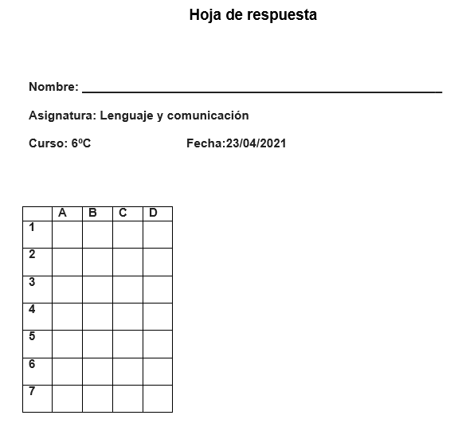

Slide 6
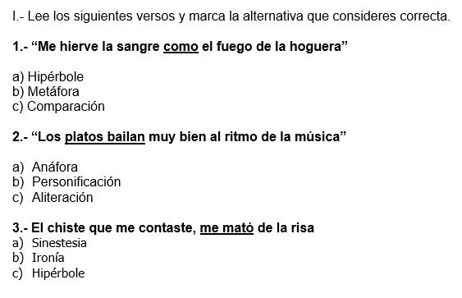

Slide 7
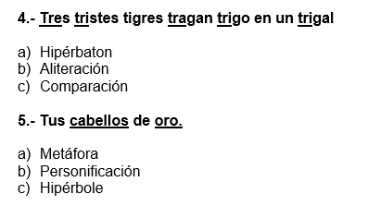

Slide 8
